Slide 1

REPRESENTASI
PENGETAHUAN

Slide 2

Pendahuluan
• Dua bagian dasar sistem kecerdasan buatan (menurut
Turban) :
- Basis pengetahuan : Berisi fakta tentang objek-objek
dalam domain yang dipilih dan hubungan diantara
domain-domain tersebut
- Inference Engine : Merupakan sekumpulan prosedur
yang digunakan untuk menguji basis pengetahuan dalam
menjawab suatu pertanyaan,menyelesaikan masalah,
atau membuat keputusan
• Basis pengetahuan berisi struktur data yang dapat
dimanipulasi oleh suatu sistem inferensi yang
menggunakan pencarian dan teknik pencocokan pola pada
basis pengetahuan yang bermanfaat untuk menjawab
pertanyaan, menggambarkan kesimpulan atau bentuk
lainnya sebagai suatu fungsi kecerdasan
2

Slide 3

• Karakteristik representasi pengetahuan
1. Dapat diprogram dengan bahasa
komputer dan disimpan dalam memori
2. Fakta dan pengetahuan lain yang
terkandung didalamnya dapat digunakan
untuk melakukan penalaran
• Dalam menyelesaikan masalah harus
dibutuhkan pengetahuan yang cukup dan
sistem juga harus memiliki kemampuan
untuk menalar. Basis pengetahuan dan
kemampuan untuk melakukan penalaran
merupakan bagian terpenting dari sistem
yang menggunakan kecerdasan buatan.
3

Slide 4
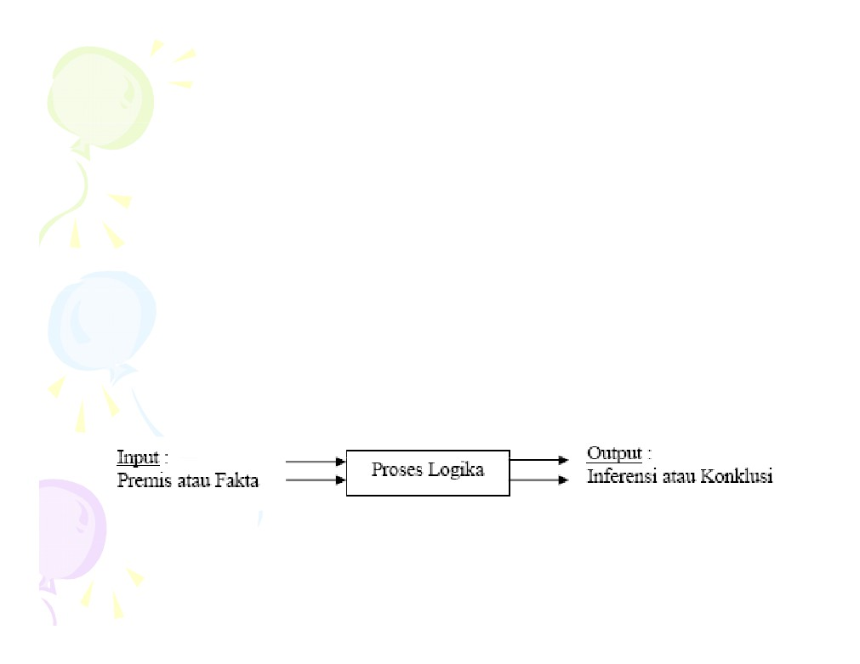
3.1. LOGIKA
• Logika adalah bentuk representasi pengetahuan
yang paling tua. Proses logika adalah proses
membentuk kesimpulan atau menarik suatu
inferensi berdasarkan fakta yang telah ada. Input
dari proses logika berupa premis atau fakta-fakta
yang diakui kebenarannya sehingga dengan
melakukan penalaran pada proses logika dapat
dibentuk suatu inferensi atau kesimpulan yang
benar juga.
4

Slide 5
• Ada 2 penalaran yang dapat
dilakukan untuk mendapat konklusi :
1. Penalaran deduktif : dimulai dari
prinsip umum untuk mendapatkan
konklusi yang lebih khusus.
Contoh :
Premis mayor : Jika hujan turun saya tidak
akan berangkat kuliah
Premis minor : Hari ini hujan turun
Konklusi : Hari ini saya tidak akan berangkat
kuliah
5

Slide 6

2. Penalaran induktif : dimulai dari fakta-
fakta khusus untuk mendapatkan
kesimpulan umum. Contoh :
Premis -1 : Aljabar adalah pelajaran
yang sulit
Premis -2 : Geometri adalah pelajaran
yang sulit
Premis -3 : Kalkulus adalah pelajaran
yang sulit
Konklusi : Matematika adalah pelajaran
yang sulit
6

Slide 7
• Munculnya premis baru bisa
mengakibatkan gugurnya konklusi
yang sudah diperoleh, misal :
Premis -4 : Kinematika adalah pelajaran
yang sulit Premis tersebut menyebabkan
konklusi : “Matematika adalah pelajaran
yang sulit”
menjadi salah, karena Kinematika bukan
merupakan bagian dari Matematika,
sehingga bila menggunakan penalaran
induktif sangat dimungkinkan adanya
ketidakpastian.
7

Slide 8

3.1.1 Logika Proposisi
• Proposisi adalah suatu pernyataan yang
dapat bernilai Benar atau Salah. Simbol-
simbol seperti P dan Q menunjukkan
proposisi. Dua atau lebih proposisi dapat
digabungkan dengan menggunakan
operator logika :
a. Konjungsi : Λ (and)
b. Disjungsi : ν (or)
c. Negasi : ¬ (not)
d. Implikasi :→ (if then)
e. Ekuivalensi : ↔ (if and only if)
8

Slide 9
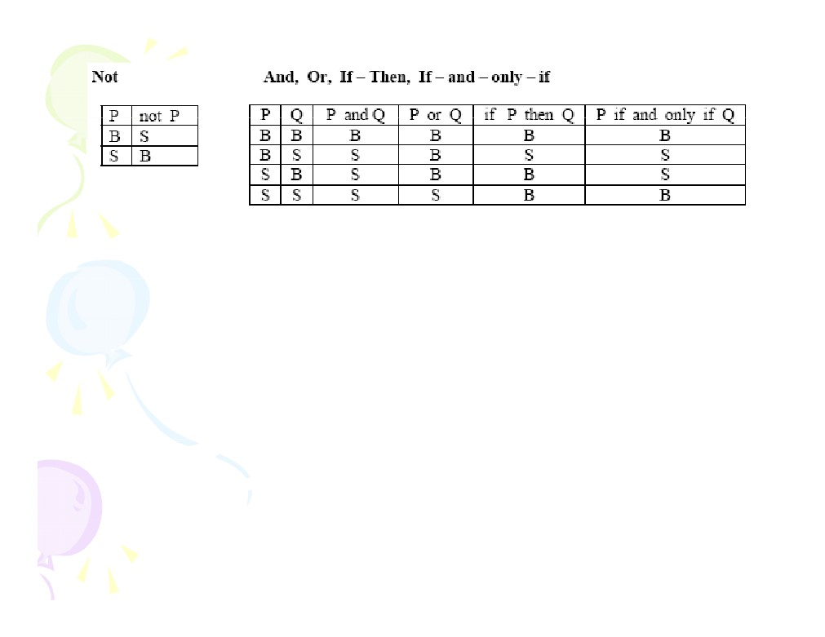
• Untuk melakukan inferensi pada logika proposisi
dapat dilakukan dengan menggunakan resolusi.
• Resolusi adalah suatu aturan untuk melakukan
inferensi yang dapat berjalan secara efisien
dalam suatu bentuk khusus yaitu conjunctive
normal form (CNF), ciri - cirinya :
- setiap kalimat merupakan disjungsi literal
- semua kalimat terkonjungsi secara implisit
9

Slide 10
• Langkah-langkah untuk mengubah suatu kalimat (konversi)
ke bentuk CNF :
Hilangkan implikasi & ekuivalensi
- x → y menjadi ¬ x ν y
- x ↔ y menjadi (¬ x ν y) Λ (¬ y ν x)
Kurangi lingkup semua negasi menjadi satu negasi saja
- ¬ (¬ x) menjadi x
- ¬ (x ν y) menjadi (¬ x Λ ¬ y)
- ¬ (x Λ y) menjadi (¬ x ν ¬ y)
Gunakan aturan assosiatif dan distributif untuk
mengkonversi menjadi conjuction of disjunction
- Assosiatif : (A ν B) ν C menjadi A ν ( B ν C)
- Distributif : (A Λ B) ν C menjadi (A ν C) Λ ( B ν C)
Buat satu kalimat terpisah untuk tiap-tiap konjungsi
10

Slide 11
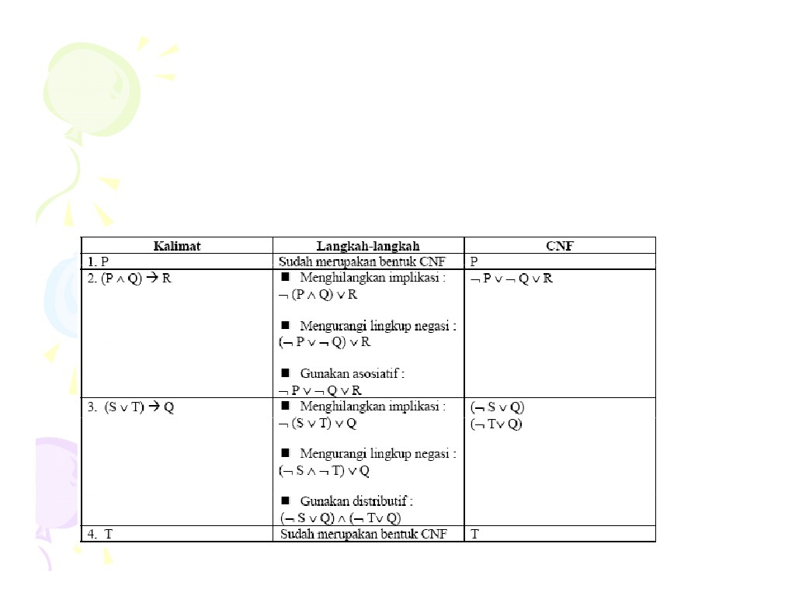
Contoh :
• Diketahui basis pengetahuan (fakta-fakta yang bernilai benar) sebagai berikut :
1. P
Q) Æ Rר2. (P
T) Æ Qש3. (S
4. T
• Tentukan kebenaran R.
• Untuk membuktikan kebenaran R dengan menggunakan resolusi,maka ubah dulu
menjadi bentuk CNF.
11

Slide 12
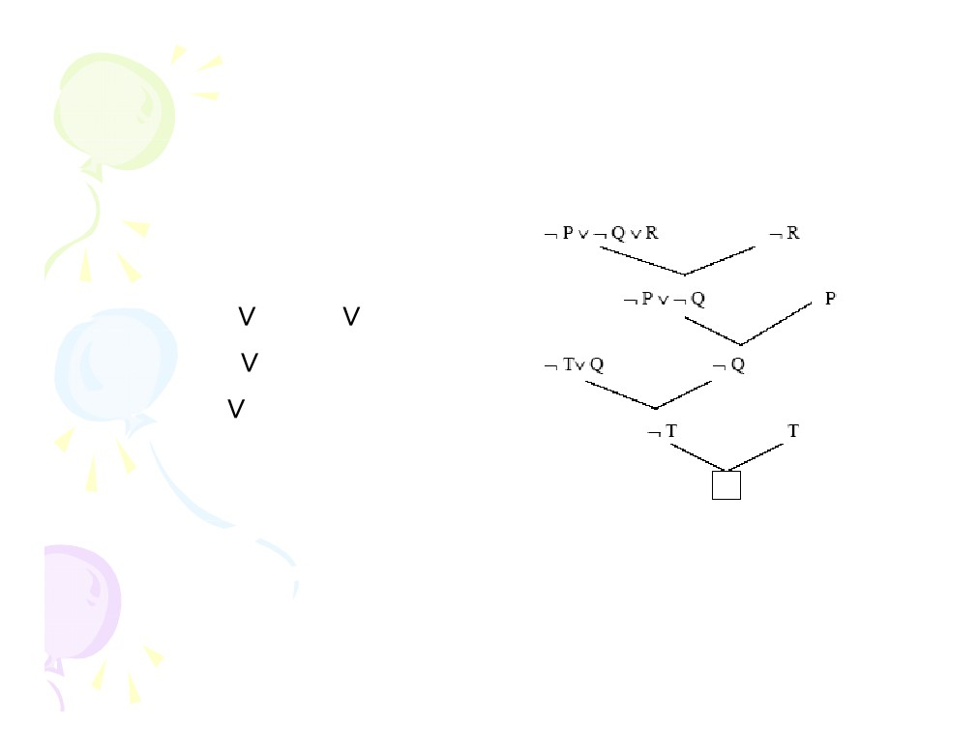
• Kemudian kita tambahkan kontradiksi pada
tujuannya, R menjadi ¬ R sehingga fakta-
fakta (dalam bentuk CNF) dapat disusun
menjadi :
1. P
2. ¬ P
¬ Q R
3. ¬ S Q
4. ¬ T Q
5. T
6. ¬ R
• Sehingga resolusi dapat dilakukan untuk
membuktikan kebenaran R, sebagai berikut :
12

Slide 13

• Contoh bila diterapkan dalam kalimat :
P : Ani anak yang cerdas
Q : Ani rajin belajar
R : Ani akan menjadi juara kelas
S : Ani makannya banyak
T : Ani istirahatnya cukup
• Kalimat yang terbentuk :
Ani anak yang cerdas
Jika ani anak yang cerdas dan ani rajin belajar, maka ani
akan menjadi juara kelas
Jika ani makannya banyak atau ani istirahatnya cukup,
maka ani rajin belajar
Ani istirahatnya cukup
• Setelah dilakukan konversi ke bentuk CNF, didapat :
• Fakta ke-2 : Ani tidak cerdas atau ani tidak rajin belajar atau
ani akan menjadi juara kelas
13

Slide 14
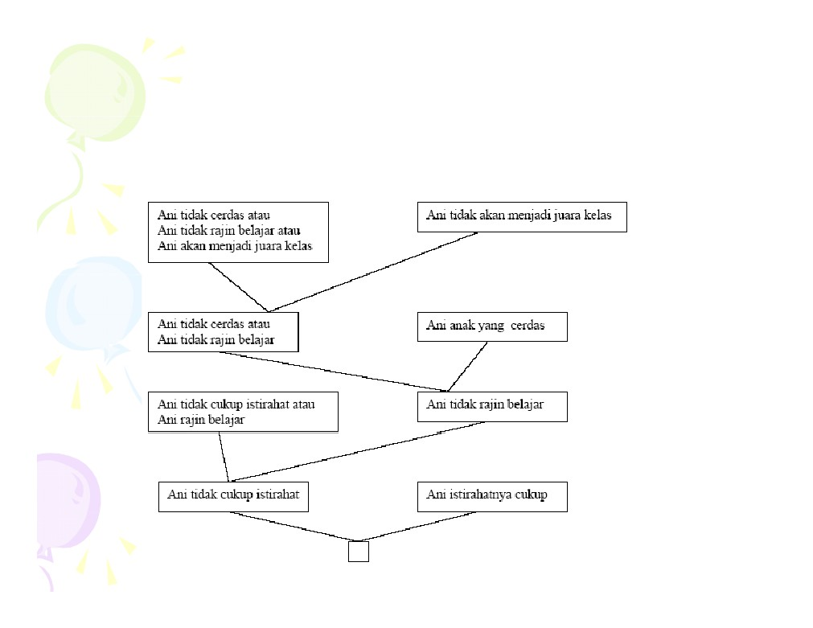
• Fakta ke-3 : Ani tidak makan banyak atau ani rajin
belajar
• Fakta ke-4 : Ani tidak cukup istirahat atau ani rajin
belajar
14

Slide 15

3.1.2 Logika Predikat
• Representasi Fakta Sederhana Misal diketahui
fakta-fakta sebagai berikut : Andi adalah seorang
laki-laki : A
Ali adalah seorang laki-laki : B
Amir adalah seorang laki-laki : C
Anto adalah seorang laki-laki : D
Agus adalah seorang laki-laki : E
• Jika kelima fakta tersebut dinyatakan dengan
menggunakan proposisi, maka akan terjadi
pemborosan, dimana beberapa pernyataan
dengan predikat yang sama akan dibuat dalam
proposisi yang berbeda.
15

Slide 16
• Logika predikat digunakan untuk
merepresentasikan hal-hal yang tidak dapat
direpresentasikan dengan menggunakan logika
proposisi. Pada logika predikat kita dapat
merepresentasikan fakta-fakta sebagai suatu
pernyataan yang disebut dengan wff (well -
formed formula). Logika predikat merupakan
dasar bagi bahasa AI seperti bahasa
pemrograman PROLOG Pada contoh diatas, dapat
dituliskan :
laki-laki(x)
dimana x adalah variabel yang disubstitusikan
dengan Andi, Ali, Amir, Anto, Agus, dan laki-laki
yang lain.
16

Slide 17
• Dalam logika predikat, suatu proposisi atau
premis dibagi menjadi 2 bagian, yaitu
argumen (objek) dan predikat (keterangan).
• Argumen adalah individu atau objek yang
membuat keterangan. Predikat adalah
keterangan yang membuat argumen dan
predikat.
• Contoh :
1. Jika besok tidak hujan, Tommy pergi ke gunung
¬ cuaca(hujan,besok) → pergi(tommy, gunung)
2. Diana adalah nenek dari ibu Amir
nenek(Diana,ibu(Amir))
3. Mahasiswa berada di dalam kelas
didalam(mahasiswa,kelas)
17

Slide 18
• Dari contoh diatas dapat dijabarkan sebagai
berikut :
di dalam = predikat (keterangan)
mahasiswa = argumen (objek)
kelas = argumen (objek)
4. Johan suka Maria
suka(johan,maria)
5. Pintu terbuka
Buka(pintu)
6. Johan suka Maria
Ramon suka Maria
Misal : Johan = x, Maria = y, Ramon = z
suka(z,y)→ tidak suka(x,z) Maka : suka(x,y)
Dibaca : Jika Johan suka Maria dan Ramon suka Maria, maka
Johan tidak suka Ramon
18

Slide 19
Misal terdapat pernyataan sebagai berikut :
1. Andi adalah seorang mahasiswa
2. Andi masuk jurusan Elektro
3. Setiap mahasiswa elektro pasti mahasiswa teknik
4. Kalkulus adalah matakuliah yang sulit
5. Setiap mahasiswa teknik pasti akan suka
kalkulus atau akan membencinya
6. Setiap mahasiswa pasti akan suka terhadap
suatu matakuliah
7. Mahasiswa yang tidak pernah hadir pada kuliah
matakuliah sulit, maka mereka pasti tidak suka
terhadap matakuliah tersebut.
8. Andi tidak pernah hadir kuliah matakuliah
kalkulus
19

Slide 20

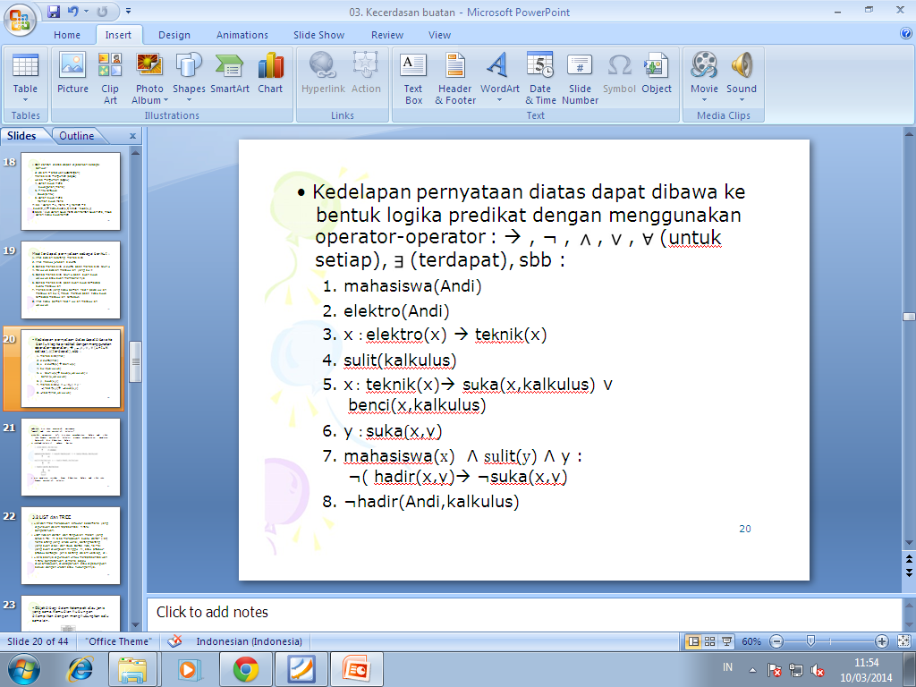
• Kedelapan pernyataan diatas dapat dibawa ke
bentuk logika predikat dengan menggunakan
operator-operator : → , ¬ , , ,
(untuk
setiap), (terdapat), sbb :
1. mahasiswa(Andi)
2. elektro(Andi)
3. x : elektro(x) → teknik(x)
4. sulit(kalkulus)
5. x : teknik(x)→ suka(x,kalkulus) ν
benci(x,kalkulus)
6. x : ϶ y : suka(x,y)
7. X : y : mahasiswa(x) Λ sulit(y) Λ y :
¬( hadir(x,y)→ ¬suka(x,y)
8. ¬hadir(Andi,kalkulus)
20

Slide 21
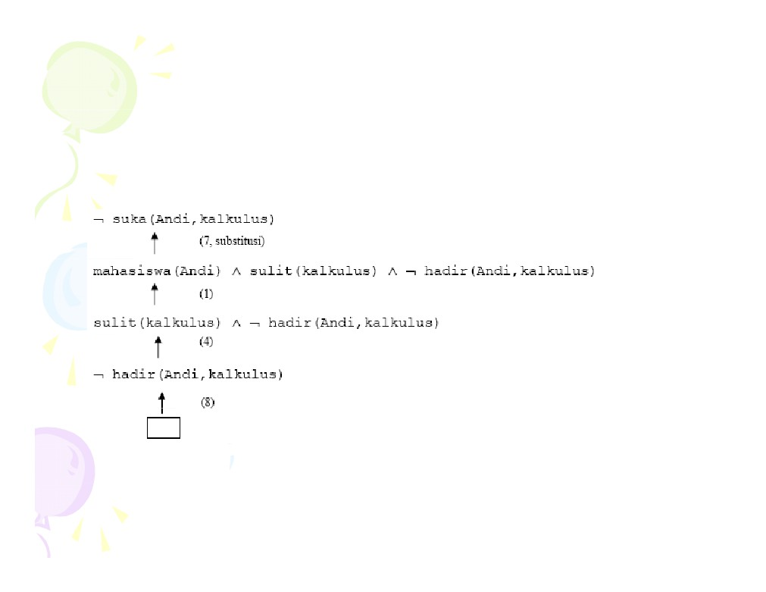
Andaikan kita akan menjawab pertanyaan :
“Apakah Andi suka matakuliah kalkulus?”
Maka dari pernyataan ke-7 kita akan membuktikan bahwa Andi tidak
suka dengan matakuliah kalkulus. Dengan menggunakan penalaran
backward, bisa dibuktikan bahwa :
¬ suka(Andi,kalkulus) Sebagai berikut :
• Dari penalaran tersebut dapat dibuktikan bahwa Andi tidak suka
dengan matakuliah kalkulus.
21

Slide 22

3.2 LIST dan TREE
• List dan Tree merupakan struktur sederhana yang
digunakan dalam representasi hirarki
pengetahuan.
• LIST Adalah daftar dari rangkaian materi yang
terkait. Hal ini bisa merupakan suatu daftar (list)
nama orang yang anda kenal, barang-barang
yang akan dibeli dari toko Serba Ada, hal-hal
yang akan dikerjakan minggu ini, atau produk-
produk berbagai jenis barang dalam katalog, dll.
• List biasanya digunakan untuk merepresentasikan
hirarki pengetahuan dimana objek
dikelompokkan, dikategorikan atau digabungkan
sesuai dengan urutan atau hubungannya.
22

Slide 23
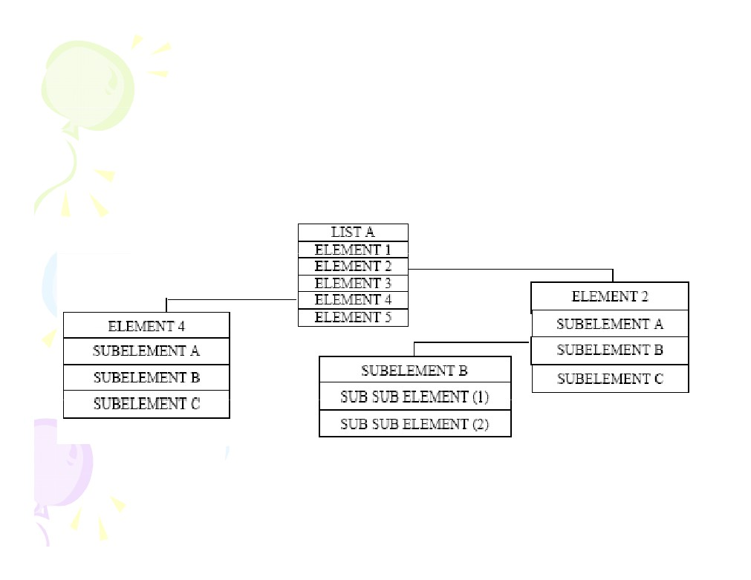
• Objek dibagi dalam kelompok atau jenis
yang sama. Kemudian hubungan
ditampilkan dengan menghubungkan satu
sama lain.
23

Slide 24
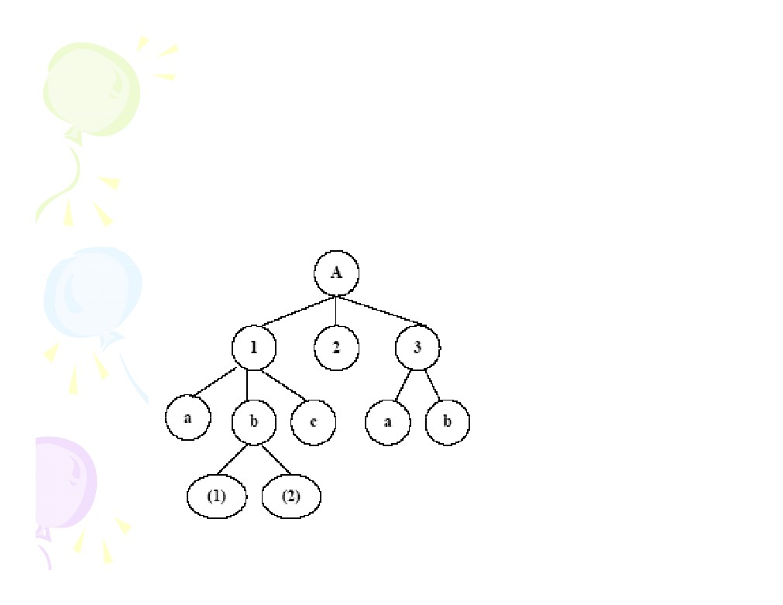
POHON
• Struktur pohon adalah struktur grafik
hirarki. Struktur ini merupakan cara yang
sederhana untuk menggambarkan list dan
hirarki pengetahuan lainnya.
24

Slide 25
3.3 JARINGAN SEMANTIK
• Jaringan semantik merupakan gambaran
pengetahuan grafis yang menunjukkan
hubungan antar berbagai objek. Jaringan
semantik terdiri dari lingkaran-lingkaran yang
menunjukkan objek dan informasi tentang
objek-objek tersebut. Objek disini bisa
berupa benda atau peristiwa. Antara 2 objek
dihubungkan oleh arc yang menunjukkan
hubungan antar objek. Gambar berikut
menunjukkan representasi pengetahuan
menggunakan jaringan semantik.
25

Slide 26
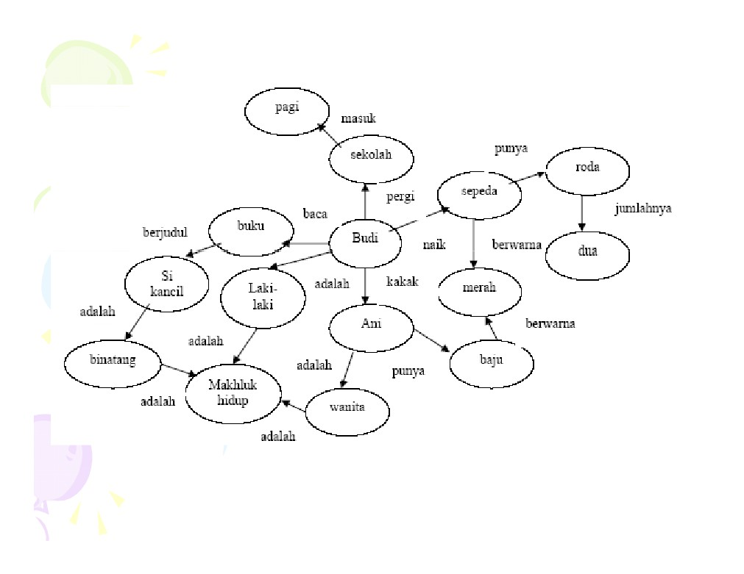
26

Slide 27

3.3 FRAME
• Frame merupakan kumpulan pengetahuan
tentang suatu objek tertentu, peristiwa, lokasi,
situasi, dll. Frame memiliki slot yang
menggambarkan rincian (atribut) dan
karakteristik objek.
• Frame biasanya digunakan untuk
merepresentasikan pengetahuan yang didasarkan
pada karakteristik yang sudah dikenal, yang
merupakan pengalaman-pengalaman.
• Dengan menggunakan frame, sangat mudah
untuk membuat inferensi tentang objek,
peristiwa, atau situasi baru, karena frame
menyediakan basis pengetahuan yang ditarik dari
pengalaman.
27

Slide 28
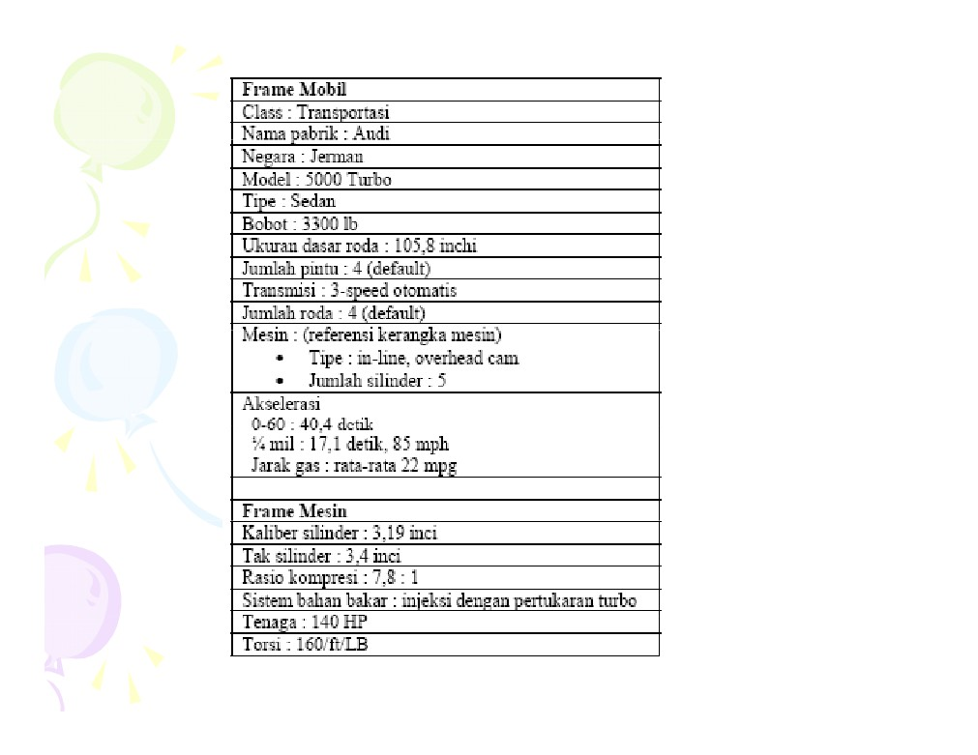
28

Slide 29

HIRARKI FRAME
• Kebanyakan sistem AI menggunakan
kumpulan frame yang saling terkait satu
dengan lainnya bersama-sama.Gambar
berikut ini menunjukkan hirarki frame
kendaraan, terdiri dari 5 frame yaitu
frame kereta api, frame sampan, frame
mobil, frame pesawat, frame kapal.
Masing-masing frame masih dapat
dipecah lagi menjadi beberapa frame yang
rinci, misal frame mobil terdiri dari frame
penumpang mobil, frame truk, frame bis.
29

Slide 30
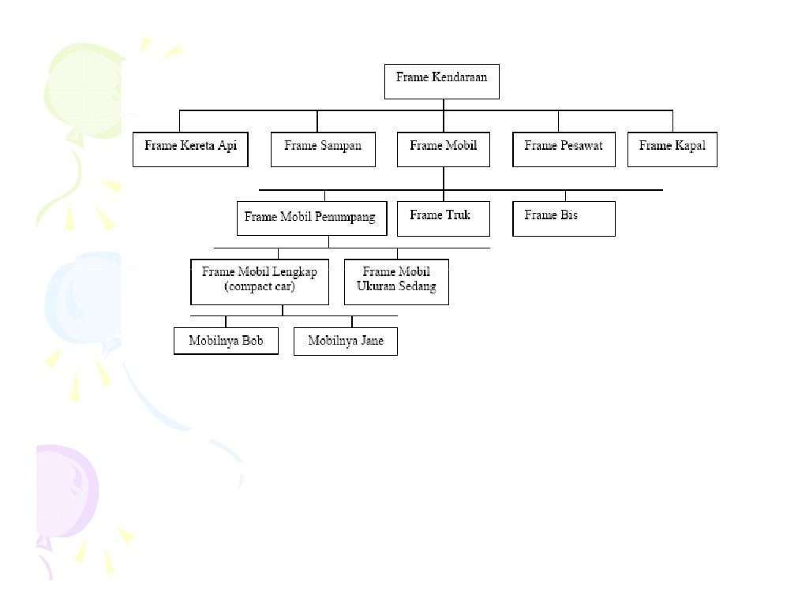
Susunan hirarki dari frame mengijinkan pewarisan frame. Akar dari tree
terletak di puncak, dimana level tertinggi dari abstraksi disajikan.
Frame pada bagian dasar (bawah) disebut daun dari tree.
Hirarki mengijinkan pewarisan sifat-sifat. Setiap frame biasanya
mewarisi sifat-sifat dari frame dengan level yang lebih tinggi. Pewarisan
merupakan mekanisme untuk membentuk pengetahuan, yang
menyediakan nilai slot, dari frame ke frame.
TI-UG (Lily W.)
30

Slide 31
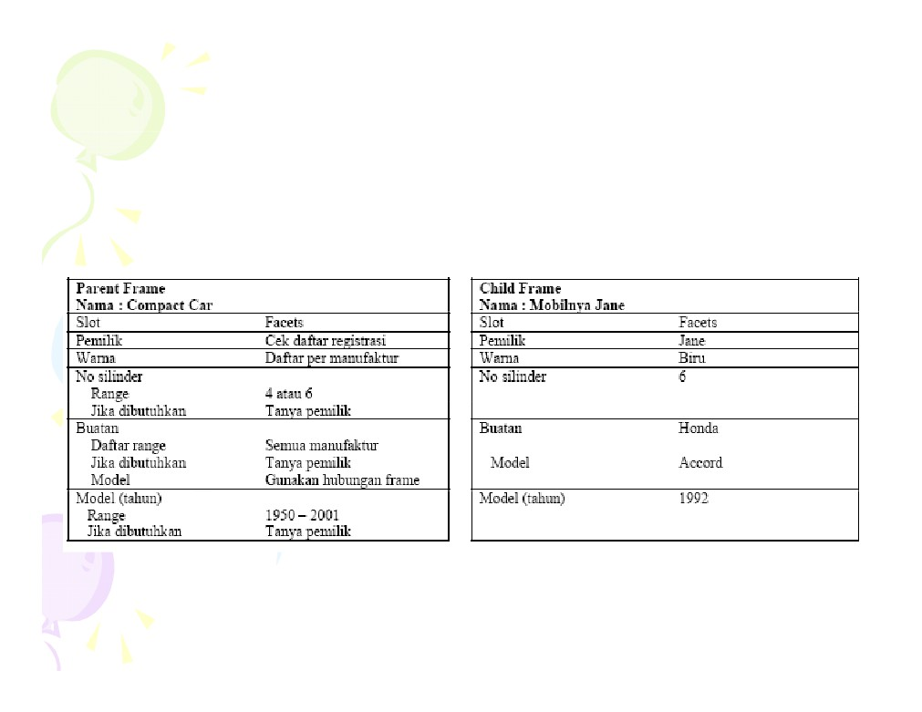
Didalam hirarki tsb, masing-masing frame dirinci
hubungannya seperti hubungan antara frame
orangtua (parent frame) dan anak (child frame)
TI-UG (Lily W.)
31

Slide 32
3.4. TABEL KEPUTUSAN (TABEL
KEPUTUSAN)
• Pengetahuan diorganisasikan dalam
format spreadsheet, menggunakan
baris dan kolom.
• Tabel dibagi 2 bagian, pertama
sebuah list dari atribut dibuat dan
untuk setiap atribut semua nilai yang
mungkin ditampilkan. Kemudian
sebuah list kesimpulan dirumuskan
TI-UG (Lily W.)
32

Slide 33
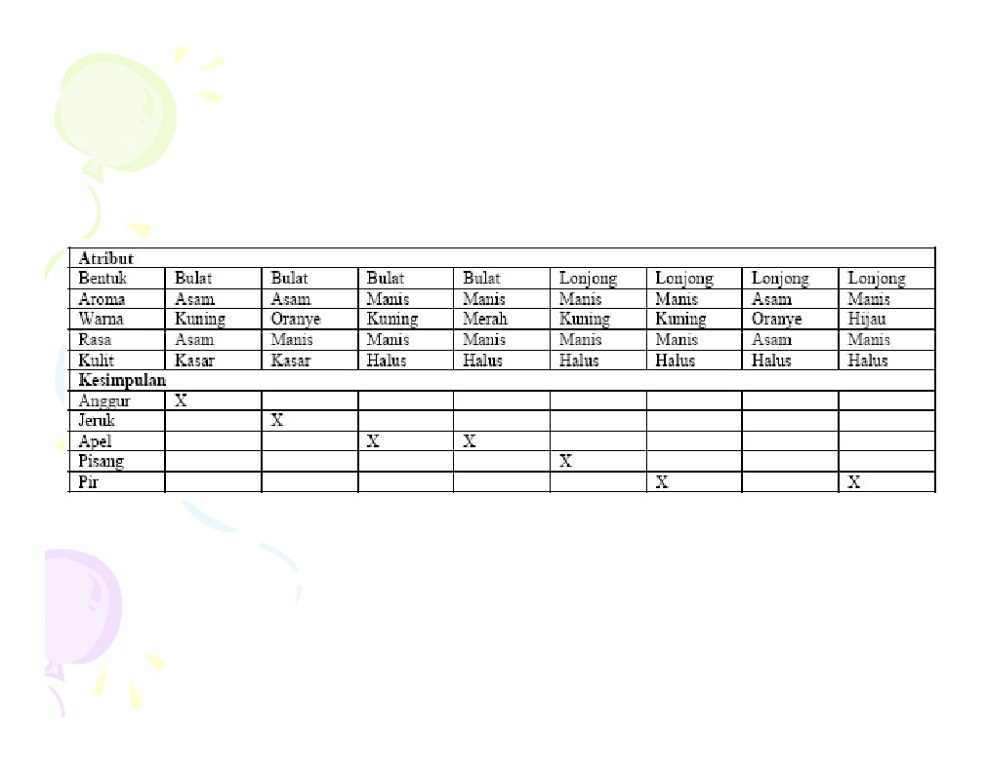
Pengetahuan dalam tabel diperoleh
dari proses akuisisi pengetahuan.
33

Slide 34
3.5. POHON KEPUTUSAN
(DECISION TREE)
• Keuntungan utama representasi
pengetahuan dengan pohon
keputusan adalah dapat
menyederhanakan proses akuisisi
pengetahuan dan dapat dengan
mudah dikonversikan ke bentuk
aturan (rule)
34

Slide 35
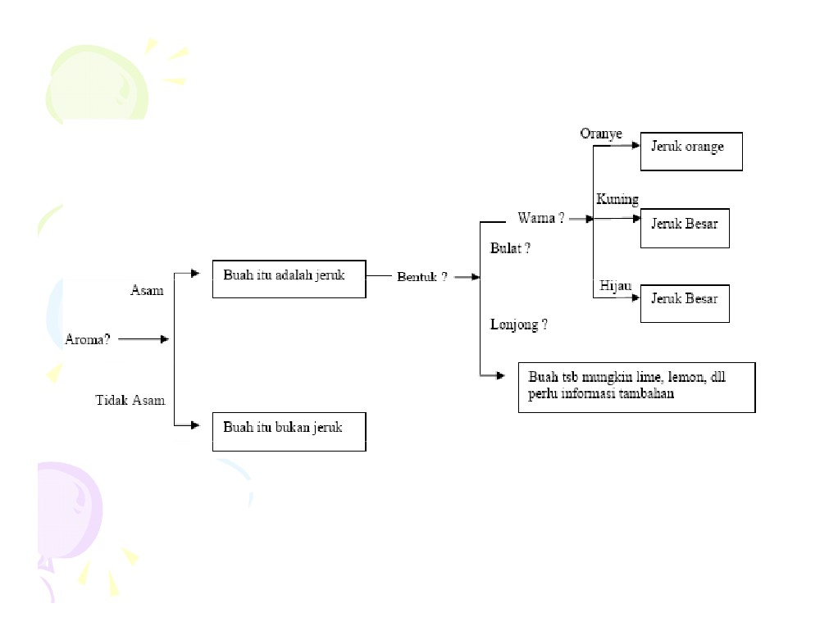
35

Slide 36

3.6. NASKAH (SCRIPT)
• Script adalah skema representasi
pengetahuan yang sama dengan frame,
yaitu merepresentasikan pengetahuan
berdasarkan karakteristik yang sudah
dikenal sebagai pengalaman-pengalaman.
Perbedaannya, frame menggambarkan
objek, sedangkan script menggambarkan
urutan peristiwa. Dalam menggambarkan
urutan peristiwa, script menggunakan slot
yang berisi informasi tentang orang,
objek, dan tindakan-tindakan yang terjadi
dalam suatu peristiwa.
36

Slide 37
Elemen script meliputi :
1. Kondisi input, yaitu kondisi yang harus dipenuhi
sebelum terjadi atau berlaku suatu peristiwa
dalam script
2. Track, yaitu variasi yang mungkin terjadi dalam
suatu script
3. Prop, berisi objek-objek pendukung yang
digunakan selama peristiwa terjadi
4. Role, yaitu peran yang dimainkan oleh seseorang
dalam peristiwa
5. Scene, yaitu adegan yang dimainkan yang
menjadi bagian dari suatu peristiwa
6. Hasil, yaitu kondisi yang ada setelah urutan
peristiwa dalam script terjadi.
37

Slide 38
• Berikut ini adalah contoh script kejadian yang ada di “Ujian
Akhir”
Jalur (track) : ujian tertulis matakuliah Kecerdasan Buatan
Role (peran) : mahasiswa, pengawas
Prop (pendukung) : lembar soal, lembar jawab, presensi, pena, dll
Kondisi input : mahasiswa terdaftar untuk mengikuti ujian
• Adegan (scene) -1 : Persiapan pengawas
- Pengawas menyiapkan lembar soal
- Pengawas menyiapkan lembar jawab
- Pengawas menyiapkan lembar presensi
• Adegan-2 : Mahasiswa masuk ruangan
- Pengawas mempersilahkan mahasiswa masuk
- Pengawas membagikan lembar soal
- Pengawas membagikan lembar jawab
- Pengawas memimpin doa
• Adegan - 3 : Mahasiswa mengerjakan soal ujian
- Mahasiswa menuliskan identitas di lembar jawab
38

Slide 39
- Mahasiswa menandatangai lembar jawab
- Mahasiswa mengerjakan soal
- Mahasiswa mengecek jawaban
• Adegan - 4 : Mahasiswa telah selesai ujian
- Pengawas mempersilahkan mahasiswa keluar ruangan
- Mahasiswa mengumpulkan kembali lembar jawab
- Mahasiswa keluar ruangan
• Adegan - 5 : Mahasiswa mengemasi lembar jawab
- Pengawas mengurutkan lembar jawab
- Pengawas mengecek lembar jawab dan presensi
- Pengawas meninggalkan ruangan
• Hasil :
- Mahasiswa merasa senang dan lega
- Mahasiswa merasa kecewa
- Mahasiswa pusing
- Mahasiswa memaki - maki
- Mahasiswa sangat bersyukur
39

Slide 40
3.7 SISTEM PRODUKSI (ATURAN
PRODUKSI/PRODUCTION RULES)
• Representasi pengetahuan dengan sistem
produksi berupa aplikasi aturan (rule) yang
berupa :
1. Antecedent, yaitu bagian yang mengekspresikan situasi
atau premis (pernyataan berawalan IF)
2. Konsekuen, yaitu bagian yang menyatakan suatu
tindakan tertentu atau konklusi yang diterapkan jika
suatu situasi atau premis bernilai benar (pernyataan
berawalan THEN)
• Konsekuensi atau konklusi yang dinyatakan pada
bagian THEN baru dinyatakan benar, jika bagian
40

Slide 41
IF pada sistem tersebut juga benar atau
sesuai dengan aturan tertentu.
• Contoh :
IF lalulintas pagi ini padat
THEN saya naik sepeda motor saja
• Aturan dapat ditulis dalam beberapa bentuk
1. IF premis THEN kesimpulan
Jika pendapatan tinggi MAKA pajak yang
harus dibayar juga tinggi
2. Kesimpulan IF premis
Pajak yang harus dibayar tinggi JIKA
pendapatan tinggi
41

Slide 42
3. Inclusion of ELSE
IF pendapatan tinggi OR pengeluaran
tinggi, THEN pajak yang harus dibayar
tinggi ELSE pajak yang harus dibayar
rendah
4. Aturan yang lebih kompleks
IF rating kredit tinggi AND gaji lebih
besar dari $30,000 OR aset lebih dari
$75,000 AND sejarah pembayaran tidak
miskin THEN pinjaman diatas $ 10,000
disetujui dan daftar pinjaman masuk
kategori “B”
42

Slide 43

• Apabila pengetahuan direpresentasikan
dengan aturan, maka ada 2 metode
penalaran yang dapat digunakan :
1. Forward Reasoning (penalaran maju)
Pelacakan dimulai dari keadaan awal
(informasi atau fakta yang ada) dan
kemudian dicoba untuk mencocokkan
dengan tujuan yang diharapkan
2. Backward Reasoning (penalaran
mundur) Penalaran dimulai dari tujuan
atau hipotesa, baru dicocokkan dengan
keadaan awal atau fakta-fakta yang
ada.
43

Slide 44
• Ada beberapa faktor yang mempengaruhi pemilihan backward
atau forward dalam memilih metode penalaran :
- banyaknya keadaan awal dan tujuan. Jika jumlah keadaan
awal lebih kecil daripada tujuan, maka digunakan
penalaran forward. Sebaliknya jika jumlah tujuan lebih
banyak daripada keadaan awal, maka dipilih penalaran
backward
- rata-rata jumlah node yang dapat diraih langsung dari
suatu node. Lebih baik dipilih yang jumlah node tiap
cabangnya lebih sedikit
- apakah program butuh menanyai user untuk melakukan
justifikasi terhadap proses penalaran? Jika ya, maka
alangkah baiknya jika dipilih arah yang lebih memudahkan
user
- bentuk kejadian yang akan memicu penyelesaian masalah.
Jika kejadian itu berupa fakta baru, maka lebih baik dipilih
penalaran forward. Namun jika kejadian itu berupa query,
maka lebih baik digunakan penalaran backward.
44

